Slide 1



Бюджет для граждан
по проекту бюджета МУНИЦИПАЛЬНОГО ОБРАЗОВАНИЯ «СВЕТОГОРСКОЕ ГОРОДСКОЕ ПОСЕЛЕНИЕ» ВЫБОРГСКОГО РАЙОНА ЛЕНИНГРАДСКОЙ ОБЛАСТИ НА 2024 ГОД И ПЛАНОВЫЙ ПЕРИОД 2025 И 2026 ГОДОВ»
Уважаемые жители МО «Светогорское городское поселение» Выборгского района Ленинградской области!
Перед вами информационный материал – «Бюджет для граждан»,
где в доступной и понятной форме отражены основные параметры бюджета муниципального образования.
Создавая «Бюджет для граждан», мы стремились обеспечить реализацию принципов прозрачности и открытости бюджетных данных, ведь вопросы наполнения и расходования бюджета затрагивают интересы каждого жителя.

Slide 2
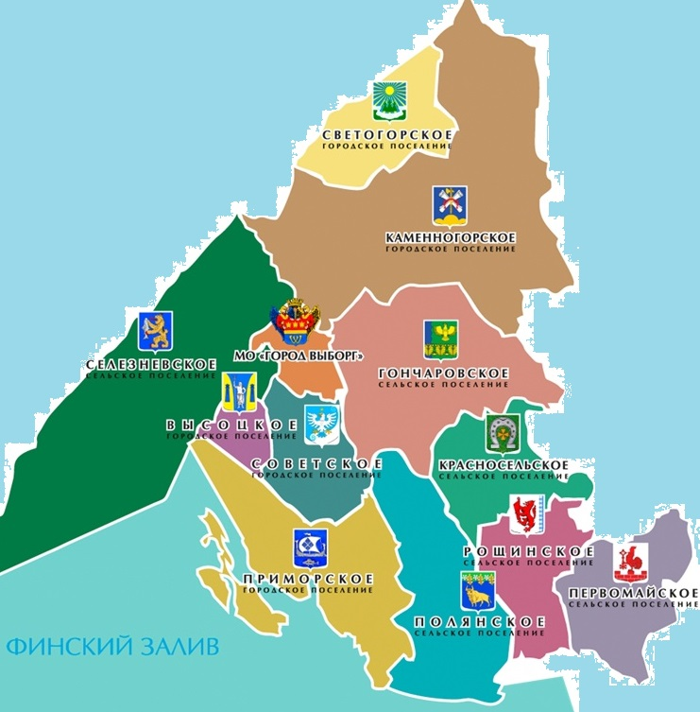
Муниципальное образование
«Светогорское городское поселение»
Выборгского района Ленинградской области
Площадь территории - 42 528,67 га
На территории поселения находится
город Светогорск
городской поселок Лесогорский
деревня Лосево
поселок Правдино
Население - 18,6 тыс. человек
Численность экономически активного населения составляет 7000 человек

Slide 3
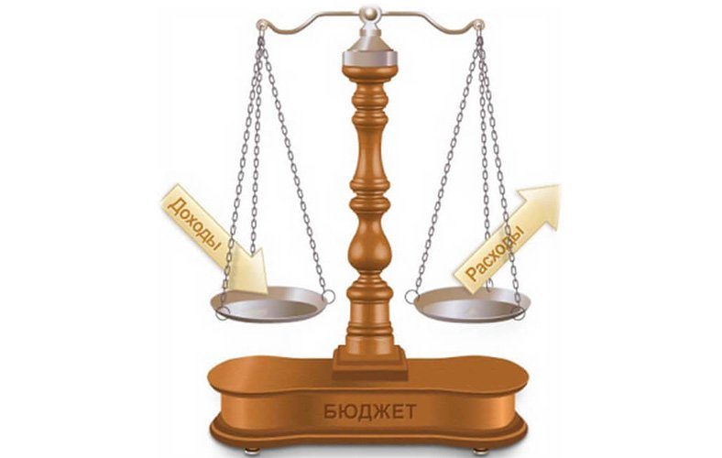
Что такое бюджет
Бюджет –форма образования и расходования денежных средств, предназначенных для финансового обеспечения задач и функций государства и местного самоуправления
Доходы
Расходы
это поступающие в бюджет денежные средства
это выплачиваемые из бюджета денежные средства
Превышение доходов над расходами образует положительный остаток ПРОФИЦИТ
Если расходная часть бюджета превышает доходную, то бюджет формируется с ДЕФИЦИТОМ

Slide 4
Доходы бюджета
Налоговые доходы
Налог на доходы физических лиц
Неналоговые доходы
Арендная плата за земельные участки
Безвозмездные поступления
Дотации
Единый сельскохозяйственный налог
Земельный налог
Налог на имущество физических лиц
Акцизы на нефтепродукты
Арендная плата за муниципальное имущество
Плата за пользование жилыми помещениями
Плата за размещение и эксплуатацию НТО, установку и эксплуатацию рекламных конструкций
Плата за негативное воздействие на окружающую среду
Доходы от продажи материальных и нематериальных активов
Прочие доходы ( в т.ч. штрафы)
Субсидии
Субвенции
Иные межбюджетные трансферты

Slide 5
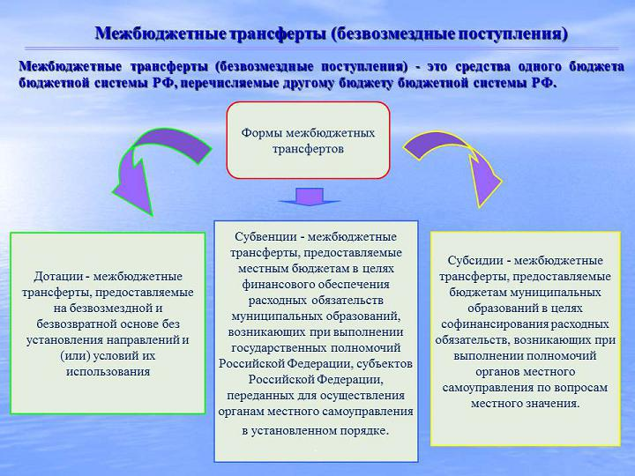

Slide 6
Расходы бюджета
• По муниципальным программам;
• По ведомствам;
• По разделам и подразделам (функциям государства)
Перечень основных разделов расходов бюджета МО «Светогорское городское поселение» Выборгского района Ленинградской области
Общегосударственные вопросы;
Национальная безопасность и правоохранительная деятельность;
Национальная экономика;
Жилищно-коммунальное хозяйство;
Образование;
Культура, кинематография;
Социальная политика;
Физическая культура и спорт;
Обслуживание муниципального долга.

Slide 7
Открытость информации о бюджета
Для повышения эффективности принимаемых решений, для обеспечения целевого использования бюджетных средств и возможности общественного контроля администрация муниципального образования «Светогорское городское поселение» Выборгского района Ленинградской области обеспечивает открытость и прозрачность утверждения и исполнения бюджета муниципального образования «Светогорское городское поселение Выборгского района Ленинградской области с помощью:
информирования населения обо всех стадиях бюджетного процесса на сайте администрации;
проведения публичных слушаний по проекту бюджета муниципального образования и отчету об исполнении бюджета муниципального образования.
Публичные слушания – форма реализации прав населения на участие в процессе принятия решений путем проведения собрания для обсуждения общественно значимых вопросов.
Каждый житель вправе высказать свое мнение, представить материалы, письменные предложения и замечания для включения их в протокол публичных слушаний.

Slide 8


Slide 9



Проект бюджета МО «Светогорское городское поселение» на 2024 год и плановый период 2025-2026 годов подготовлен в соответствии:
Положение о бюджетном процессе МО «Светогорское городское поселение»
Прогноз социально-экономического развития МО «Светогорское городское поселение»
Основные направления бюджетной и налоговой политики МО «Светогорское городское поселение»

Slide 10
ОСНОВНЫЕ ХАРАКТЕРИСТИКИ БЮДЖЕТА
 | 2023 год | 2024 год | Плановый период
 |  |  | 2025 год | 2026 год
Доходы | 159 836,7 | 165 982,1 | 175 748,1 | 177 392,2
Расходы | 163 403,3 | 169 658,4 | 179 672,6 | 181 540,2
Дефицит | - 3 566,6 | 3 676,3 | 3 924,5 | 4 148,0

Slide 11
Доходы бюджета
Собственные доходы:
2024 год – 122 819,6 тыс. руб. (74%)
2025год – 130 815,9 тыс. руб. (74,4%)
2026 год – 138 266,6 тыс. руб. (77,9%)
1. Налоговые доходы, тыс. рублей

Slide 12
СТРУКТУРА НАЛОГОВЫХ ДОХОДОВ

Slide 13
Доходы бюджета
2. Неналоговые доходы, тыс. рублей

Slide 14
СТРУКТУРА НЕНАЛОГОВЫХ ДОХОДОВ

Slide 15
Доходы бюджета
3. Безвозмездные поступления, тыс. руб.

Slide 16
СТРУКТУРА РАСХОДОВ
Наименование | Раздел | 2023 год* | 2024 год |  |  |  | 2025 год |  |  |  | 2026 год
 |  | бюджет с измене­нием (на 01.09.2023 г.) | бюджет с измене­нием (на 01.09.2023 г.)* | включено в проект бюджета | измене­ние утвержде иного бюджета (+. -) | измене­ние утвержде иного бюджета (%) | бюджет с измене­нием (на 01.09.2023 г.)* | включен о в проект бюджета | измене­ние утвержде иного бюджета (+, -) | измене­ние утвержде иного бюджета (%) | включено в проект бюджета
Общегосударственные вопросы | 0100 | 45 773,7 | 48 846,1 | 49 982,1 | 1 136,0 | 102,3 | 50 623,8 | 49 010,8 | -1 613,0 | 96,8 | 47 110,8
Национальная безопасность и правоохранительная деятельность | 0300 | 6 511,6 | 6 511,6 | 6 570,7 | 59,1 | 100,9 | 6 511,6 | 6 570,7 | 59,1 | 100,9 | 3 835,7
Национальная экономика | 0400 | 16 132,3 | 11 717,5 | 20 812,1 | 9 094,6 | 177,6 | 8 751,1 | 29 639,8 | 20 888,7 | Св.200 | 29 842,2
Жилищно- коммунальное хозяйство | 0500 | 47 258,3 | 51 738,4 | 38 554,4 | -13 184,0 | 74,5 | 58 703,5 | 37 024,1 | -21 679,4 | 63,1 | 38 672,1
Образование | 0700 | 1 067,1 | 1 052,7 | 1 132,5 | 79,8 | 107,6 | 1 052,7 | 1 132,5 | 79,8 | 107,6 | 1 118,0
Культура, кинематография | 0800 | 32 592,4 | 33 586,8 | 36 992,5 | 3 405,7 | 110,1 | 32 666,8 | 36 111,1 | 3 444,3 | 110,5 | 36 117,7
Социальная политика | 1000 | 4 660,0 | 5 450,0 | 5 300,0 | -150,0 | 97,2 | 5 600,0 | 5 300,0 | -300,0 | 94,6 | 5 300,0
Физическая культура и спорт | 1100 | 9 397,9 | 9 254,9 | 10 304,1 | 1 049,2 | 111,3 | 9 254,9 | 10 304,1 | 1 049,2 | 111,3 | 10 304,1
Обслуживание государственного (муниципального) долга | 1300 | 10,0 | 10,0 | 10,0 | 0,0 | 100,0 | 10,0 | 10,0 | 0,0 | 100,0 | 10,0
Итого расходов |  | 163 403,3 | 168 168,0 | 169 658,4 | 1 490,4 | 100,9 | 173 174,4 | 175 103,1 | 1 928,7 | 101,1 | 172 310,6
Условно утвержденные расходы |  |  | 4 312,0 |  |  |  | 9 114,4 | 4 569,5 |  |  | 9 229,6
% к всего расходов |  |  | 2,5 |  |  |  | 5,0 | 2,5 |  |  | 5,1
Всего расходов |  | 163 403,3 | 172 480,0 | 169 658,4 | -2 821,6 | 98,4 | 182 288,8 | 179 672,6 | -2 616,2 | 98,6 | 181 540,2

Slide 17
СТРУКТУРА РАСХОДОВ

Slide 18
РАСХОДЫ ПО МУНИЦИПАЛЬНЫМ ПРОГРАММАМ
Наименование | 2023 год |  | 2024 год |  |  | 2025 год |  |  | 2026 год
 | бюджет с уточнением (на 01.09. 2023 г.) | уд. вес, % | Проект | уд. вес, % | темп роста к 2023 году, % | Проект | уд. вес, % | темп роста к 2024 году, % | Проект | уд. вес, % | темп роста к 2025 году, %
Расходы местного бюджета, всего | 163 403,3 | 100 | 169 658,4 | 100 | 103,8 | 175 103,1 | 100 | 103,2 | 172 310,6 | 100 | 98,3
Расходы на реализацию муниципальных программ МО «Светогорское городское поселение», всего: | 114 197,8 | 69,9 | 115 645,0 | 68,2 | 101,3 | 121 993,6 | 69,7 | 105,5 | 121 101,1 | 70,3 | 99,3
«Основные направления осуществления управленческой деятельности и развития муниципальной службы в муниципальном образовании «Светогорское городское поселение» Выборгского района Ленинградской области» | 1 000,0 | 0,6 | 1 139,0 | 0,7 | 113,9 | 1 139,0 | 0,7 | 100,0 | 1 139,0 | 0,7 | 100,0
«Развитие форм местного самоуправления и социальной активности населения на территории МО «Светогорское городское поселение» | 1 833,0 | 1,1 | 1 370,8 | 0,8 | 74,8 | 1 342,0 | 0,8 | 97,9 | 1 342,0 | 0,8 | 100,0
«Безопасность МО «Светогорское городское поселение» | 6 150,0 | 3,8 | 6 155,0 | 3,6 | 100,1 | 6 155,0 | 3,5 | 100 | 3 420,0 | 2,0 | 55,6
«Развитие малого, среднего предпринимательства и потребительского рынка» | 50,0 | 0,0 | 20,0 | 0,0 | 40 | 50,0 | 0,0 | Св.200 | 50,0 | 0,0 | 100
«Формирование городской среды и обеспечение качественным жильём граждан на территории МО «Светогорское городское поселение»» | 55 173,4 | 33,8 | 52 438,0 | 30,9 | 95,0 | 61 074,3 | 34,9 | 116,5 | 63 438,6 | 36,8 | 103,9
«Развитие культуры, физической культуры и массового спорта, молодёжной политики МО «Светогорское городское поселение»» | 42 991,4 | 26,3 | 48 342,3 | 28,5 | 112,4 | 47 422,3 | 27,1 | 98,1 | 47 407,8 | 27,5 | 100,0
«Управление и распоряжение муниципальным имуществом МО «Светогорское городское поселение»» | 7 000,0 | 4,3 | 6 179,9 | 3,6 | 88,3 | 4 811,0 | 2,7 | 77,8 | 4 303,7 | 2,5 | 89,5
Расходы на непрограммную деятельность, всего: | 49 205,5 | 30,1 | 54 013,4 | 31,8 | 109,8 | 53 109,5 | 30,3 | 98,3 | 51 209,5 | 29,7 | 96,4

Slide 19
Муниципальная программа «Основные направления осуществления управленческой деятельности и развития муниципальной службы в муниципальном образовании «Светогорское городское поселение» Выборгского района Ленинградской области»
мероприятия, направленные на развитие профессиональных компетенций муниципальных служащих (обучение, обеспечение муниципальных служащих справочной, нормативной, аналитической, методической, правовой информацией) (2024-2026 гг. – 135 тыс. рублей)
2024 г. – 2026 г.
1 139,0 тыс. рублей
мероприятия, направленные на сохранение здоровья муниципальных служащих (2024-2026 гг. – 100,0 тыс. рублей)
материально-техническое обеспечение муниципальной службы и создание оптимальных условий для результативной и высокоэффективной служебной деятельности персонала (закупка компьютерного оборудования и комплектующих, расходных материалов, содержание оборудование) (2024-2026 гг. – 904,0 тыс. рублей).

Slide 20
Муниципальная программа «Развитие форм местного самоуправления и социальной активности населения на территории
МО «Светогорское городское поселение»
нормативное, информационное обеспечения деятельности органов местного самоуправления и участия населения в осуществлении местного самоуправления (газета «Вуокса»)
(2024 – 2026гг. – 1 000,0 тыс. рублей)
2024 г. –
1 370,8 тыс. рублей
популяризация местного самоуправления, государственных символов, стимулирование социальной активности, достижений граждан, коллективов учреждений, организаций, общественных организаций и объединений, добившихся значительных успехов в трудовой деятельности и общественной работе, внесших значительный вклад в развитие местного самоуправления (открытки, цветы,) (2024 г. –154,2 тыс. рублей; 2025 г. – 125,4,0 тыс. рублей; 2026 г. – 132,0 тыс. рублей)
2025 г. – 2026 г. –
1 342,0 тыс. рублей
софинансирование мероприятия по реализации областного закона от 15 января 2018 года № 3-оз (2024 – 2025гг. – 201,9 тыс. рублей; 2026 г. – 200,0 тыс. рублей)
софинансирование мероприятия по реализации областного закона от 28 декабря 2018 года № 147-оз (2024 – 2025гг – 14,7 тыс. рублей; – 10,0 тыс. рублей)

Slide 21

Муниципальная программа «Безопасность
МО «Светогорское городское поселение»
2024г. –
6 155,0 тыс. рублей
защита населения и территорий от чрезвычайных ситуаций природного и техногенного характера, развитие гражданской обороны и обеспечение безопасности людей на водных объектах (2024 - 2025гг. – 4 500,0 тыс. рублей; 2026г. – 900,0 тыс. рублей)
2025г. –
6 155,0 тыс. рублей
обеспечение первичных мер пожарной безопасности в
МО «Светогорское городское поселение»(2024 - 2025гг. – 1 420,0 тыс. рублей; 2026г. –2 215,0 тыс. рублей)
обеспечение правопорядка, профилактика правонарушений, терроризма, экстремизма и межнациональных отношений в
МО «Светогорское городское поселение»(2024 - 2025гг. – 235,0 тыс. рублей; 2026г. –305,0 тыс. рублей)
2026г. –
3 420,0 тыс. рублей

Slide 22

Муниципальная программа «Развитие малого, среднего предпринимательства и потребительского рынка»
обеспечение консультационной, образовательной, организационно-методической и информационной поддержки начинающих предпринимателей и субъектов малого и среднего предпринимательства, а также физических лиц, желающих открыть свое дело: (2025-2026гг. – 30,0 тыс. рублей)
2023г. –
20 тыс. рублей
2024г. –
50 тыс. рублей
содействие росту конкурентоспособности и продвижению продукции субъектов малого и среднего предпринимательства на рынки товаров и услуг:
(2024-2026гг. – 20,0 тыс. рублей)
2025г. –
50 тыс. рублей

Slide 23
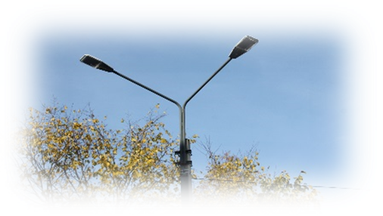
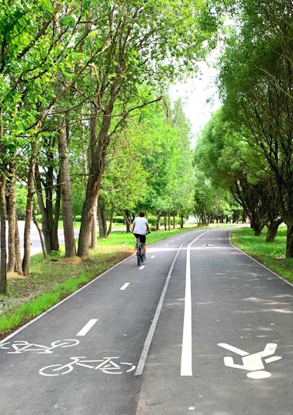
Муниципальная программа «Формирование городской среды и обеспечение качественным жильём граждан на территории МО «Светогорское городское поселение»
2024 г. –
52 438,0 тыс.
рублей
уличное освещение (2024г. – 9 820,0 тыс.
рублей, 2025 - 2026гг. – 10 820,0 тыс. рублей)
содержание улично-дорожной сети (2024г. – 11 744,7 тыс.
рублей, 2025г. – 22 805,4 тыс. рублей, 2026г. – 24 615,1 тыс. рублей)
организация озеленения на территории МО (поставка деревьев, кустов, цветочной рассады, высадка цветов, уход за клумбами и вазонами): (2024г. – 5 595,5 тыс.
рублей, 2025г. – 7 401,1 тыс. рублей, 2026г. – 8 166,0 тыс. рублей)
2025 г. –
61 074,3 тыс.
рублей
организация и содержание мест захоронения: (2024г. – 560,0 тыс. рублей, 2025 – 2026 гг. – 460,0 тыс. рублей)
2026 г. –
63 438,6 тыс.
рублей

Slide 24
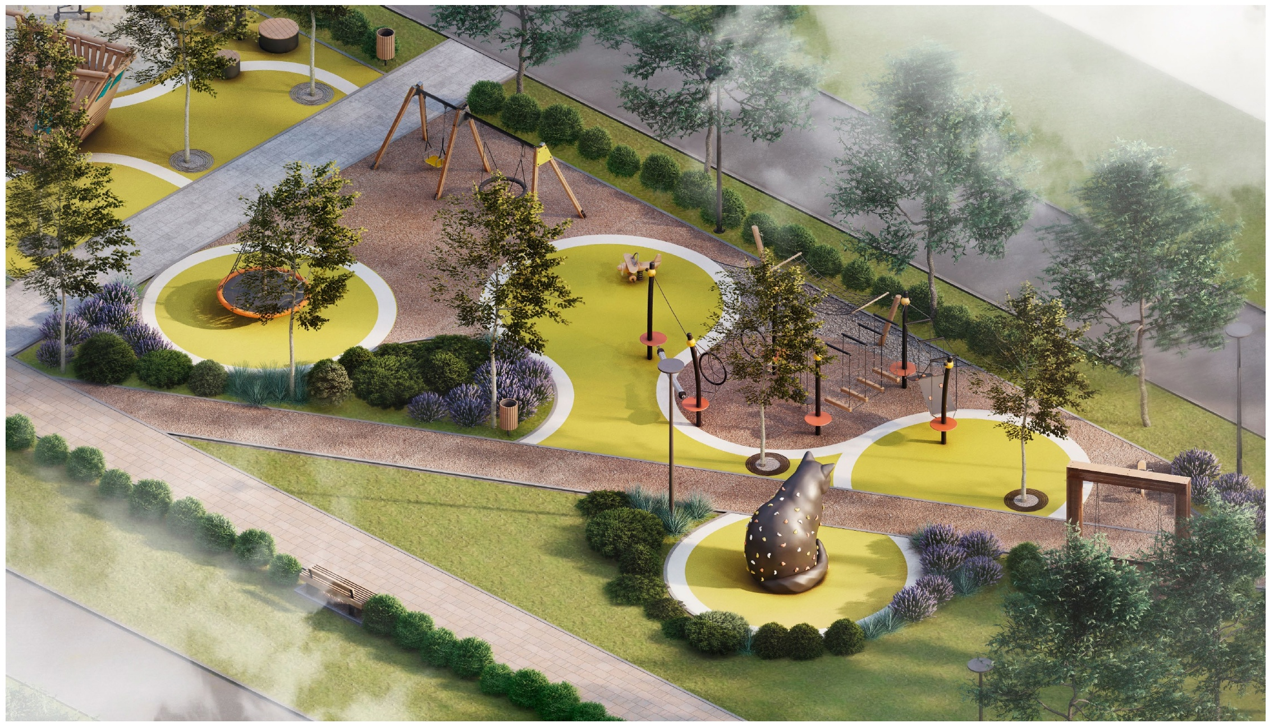
Муниципальная программа «Формирование городской среды и обеспечение качественным жильём граждан на территории МО «Светогорское городское поселение»
организация и содержание территорий поселения (поставка, монтаж и демонтаж праздничной атрибутики, мероприятие по борьбе с борщевиком, подготовка к пуску фонтана в городском парке, разработка проектов, транспортировка и утилизация мусора в период проведения весенней санитарной уборки, софинансирование мероприятий) (2024г. – 7 020,3 тыс. рублей, 2025г. – 4 202,3 тыс. рублей; 2026г. – 3 443,0 тыс. рублей);
2024 г. –
52 438,0 тыс.
рублей
2025 г. –
61 074,3 тыс.
рублей
ремонт и содержание автомобильных дорог (нанесение дорожной разметки, обслуживание, установка и ремонт технических средств организации дорожного движения, организация ремонта асфальтобетонных покрытий улиц и проездов на территории МО «СГП», ремонт дворовых территорий) и организация транспортного обслуживания населения (2024г. – 5 867,5 тыс. рублей, 2025г. – 4 924,4 тыс. рублей, 2026г. – 5 473,4 тыс. рублей)
2026 г. –
63 438,6 тыс.
рублей

Slide 25
Муниципальная программа «Формирование городской среды и обеспечение качественным жильём граждан на территории МО «Светогорское городское поселение»
оформление, содержание, обслуживание и ремонт объектов муниципального имущества (получение свидетельств о праве на наследство на выморочное имущество, услуги по начислению платы за наем муниципального жилого фонда): (2024г. – 2 850,0 тыс. рублей, 2025 – 2026гг. – 270,0 тыс. рублей);
2024 г. –
52 438,0 тыс.
рублей
взносы на капитальный ремонт за муниципальные жилые помещения общей площадью 62 089,51 (2024г. – 6 000,0 тыс. рублей, 2025 – 2026гг. – 8 511,1 тыс. рублей);
2025 г. –
61 074,3 тыс.
рублей
содержание муниципального жилищного фонда (снос или реконструкция МКД признанных аварийными до 1 января 2012 года в связи с физическим износом, обследование технического состояния МКД, ремонт общего имущества МКД муниципального жил. фонда) (2024-2026гг. – 280,0 тыс. рублей).
2026 г. –
63 438,6 тыс.
рублей
мероприятия по ремонту объектов коммунального хозяйства (сетей теплоснабжения, ливневой канализации) (2024 – 2026гг. – 600,0 тыс. рублей);
мероприятия по разработке программы энергоэффективности (2024г. – 2 100,0 тыс. рублей; 2025 – 2026гг. – 800,0 тыс. рублей)

Slide 26

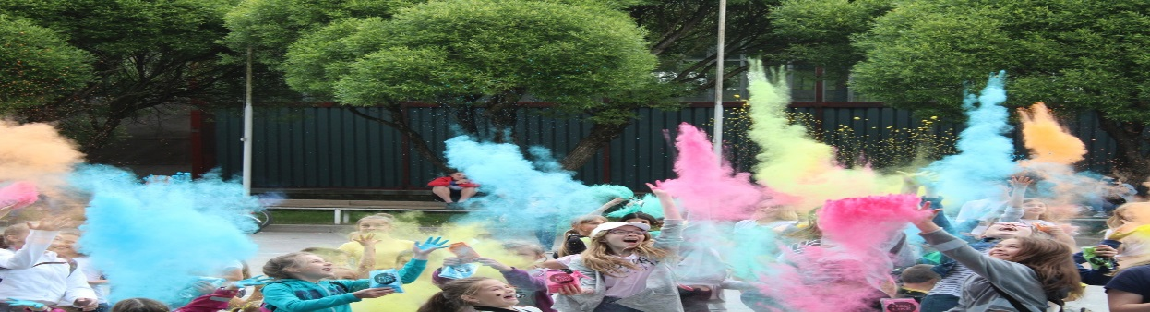
Муниципальная программа «Развитие культуры, физической культуры и массового спорта, молодёжной политики МО «Светогорское городское поселение»»
2024г. –
48 342,3 тыс. рублей
предоставление субсидии на выполнение муниципального задания МБУ «КСК г. Светогорска» по организации мероприятий в сфере молодежной политики (2024-2026гг.- 778,0 тыс. рублей)
создание временных рабочих мест для трудоустройства несовершеннолетних: (2024-2026гг. – 300 тыс. рублей)
2025г. –
47 422,3 тыс. рублей
мероприятия в сфере молодежной политики (2024-2025гг. – 54,4 тыс. рублей; 2026г. – 40,0 тыс. рублей)
2026г. –
47 407,8 тыс. рублей

Slide 27
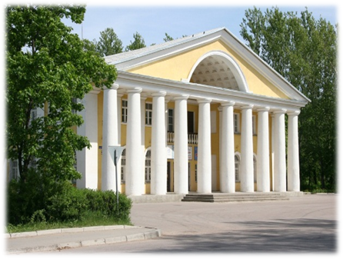
Муниципальная программа «Развитие культуры, физической культуры и массового спорта, молодёжной политики МО «Светогорское городское поселение»»
2024г. –
48 342,3 тыс. рублей
предоставление субсидии МБУ «КСК г. Светогорска»
на организацию деятельности клубных формирований
и формирований самодеятельного народного творчества, библиотечное, библиографическое и информационное обслуживание пользователей библиотек и на содержание (эксплуатацию) имущества, находящегося в государственной (муниципальной) собственности (2024г. – 36 005,7 тыс. рублей, 2025г. – 35 085,0 тыс. рублей; 2026г. – 35 086,0 тыс. рублей)
2025г. –
47 422,3 тыс. рублей
мероприятия в сфере культуры: (2024-2026гг. – 900,0 тыс. рублей)
2026г. –
47 407,8 тыс. рублей

Slide 28
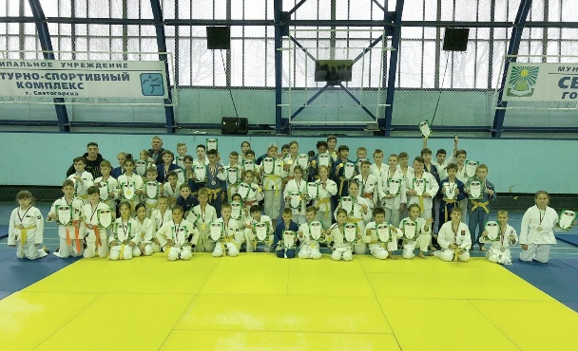
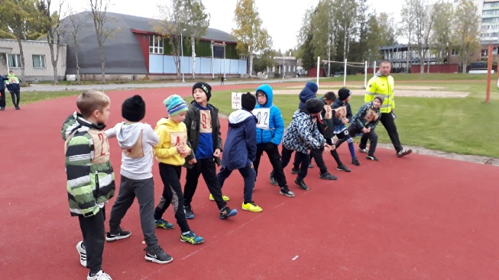
Муниципальная программа «Развитие культуры, физической культуры и массового спорта, молодёжной политики
МО «Светогорское городское поселение»»
2024г. –
48 342,3 тыс. рублей
предоставление субсидии МБУ «КСК г. Светогорска» на проведение занятий физкультурно-спортивной направленности по месту проживания граждан и организацию и проведение официальных физкультурных (физкультурно-оздоровительных мероприятий) (2024г.-2026г. – 10 254,1 тыс. рублей)
2025г. –
47 422,3 тыс. рублей
мероприятия в области физкультуры и спорта (2024г.-2026г. – 50,0 тыс. рублей);
2026г. –
47 407,8 тыс. рублей

Slide 29

Муниципальная программа «Управление и распоряжение муниципальным имуществом МО «Светогорское городское поселение»
строительство объектов инженерной и транспортной инфраструктуры на земельных участках для индивидуального жилищного строительства в соответствии с законом Ленинградской области от 14 октября 2008 г. N 105-оз (2024г. – 3 429,0 тыс. рублей, 2025г. – 2 717,4 тыс. рублей; 2026г. – 2 000,0 тыс. рублей);
2024г. –
6 179,9 тыс. рублей
2025г. –
4 811,0 тыс. рублей
на реализацию функций в области управления муниципальной собственностью (2024г. – 1 204,8 тыс. рублей, 2025г. – 1 000,0 тыс. рублей; 2026г. – 1 200,0 тыс. рублей);
2026г. –
4 303,7 тыс. рублей
оформление, содержание, обслуживание и ремонт объектов муниципального имущества (2024г. – 1 510,1 тыс. рублей, 2025г. – 1 093,6 тыс. рублей; 2026г. – 1 103,7 тыс. рублей).

Slide 30
СТРУКТУРА РАСХОДОВ

Slide 31
Непрограммные расходы | Проектные бюджетные назначения, тыс. рублей
 | 2024 год | 2025 год | 2026 год
Функционирование представительного органа местного самоуправления Совет депутатов МО «Светогорское городского поселения» | 2 986,0 | 2 986,0 | 2 986,0
Расходы на обеспечение деятельности органов местного самоуправления администрации МО «Светогорское городское поселение» | 34 546,0 | 34 546,0 | 34 546,0
Межбюджетные трансферты бюджету Выборгского муниципального района | 7 757,2 | 7 757,2 | 5 757,2
Расходы, связанные с уплатой сборов штрафов, пеней, оплата расходов по судебным актам | 400,0 | 710,3 | 710,3
Резервный фонд | 3 014,2 | 1 800,0 | 1 900,0
Доплаты к пенсиям муниципальным служащим | 5 300,0 | 5 300,0 | 5 300,0
Обслуживанию муниципального долга | 10,0 | 10,0 | 10,0
ВСЕГО | 54 013,4 | 53 109,5 | 51 209,5

Slide 32
Спасибо за внимание!

Slide 33
